Slide 1
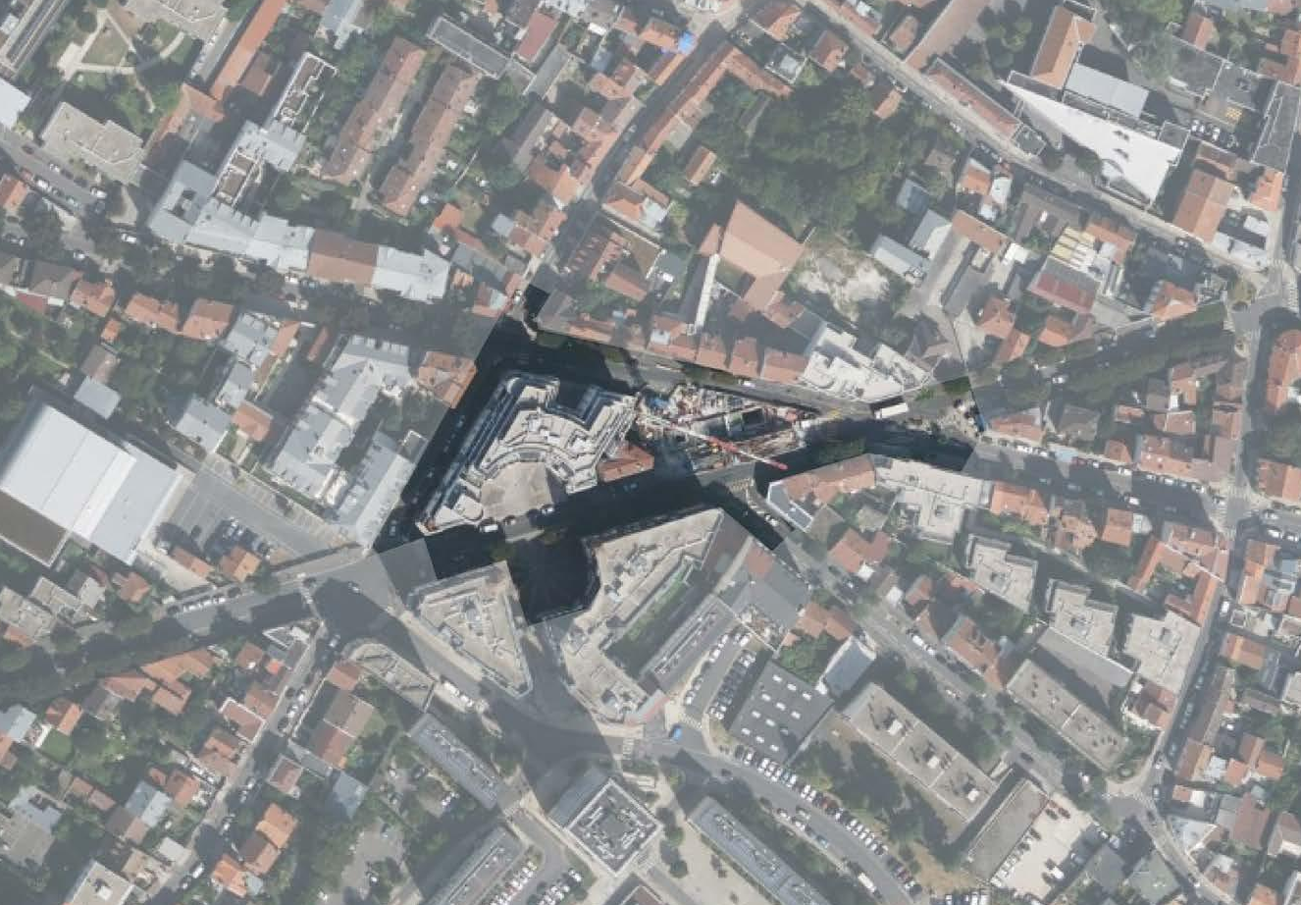
PLACE DES COMMERCES Bilan de l’expérimentation
Rappel du contexte
Le dispositif d’information et de consultation
Analyse thématique des contributions
OCTOBRE 2024

Slide 2
1. RAPPEL DU CONTEXTE
2

Slide 3
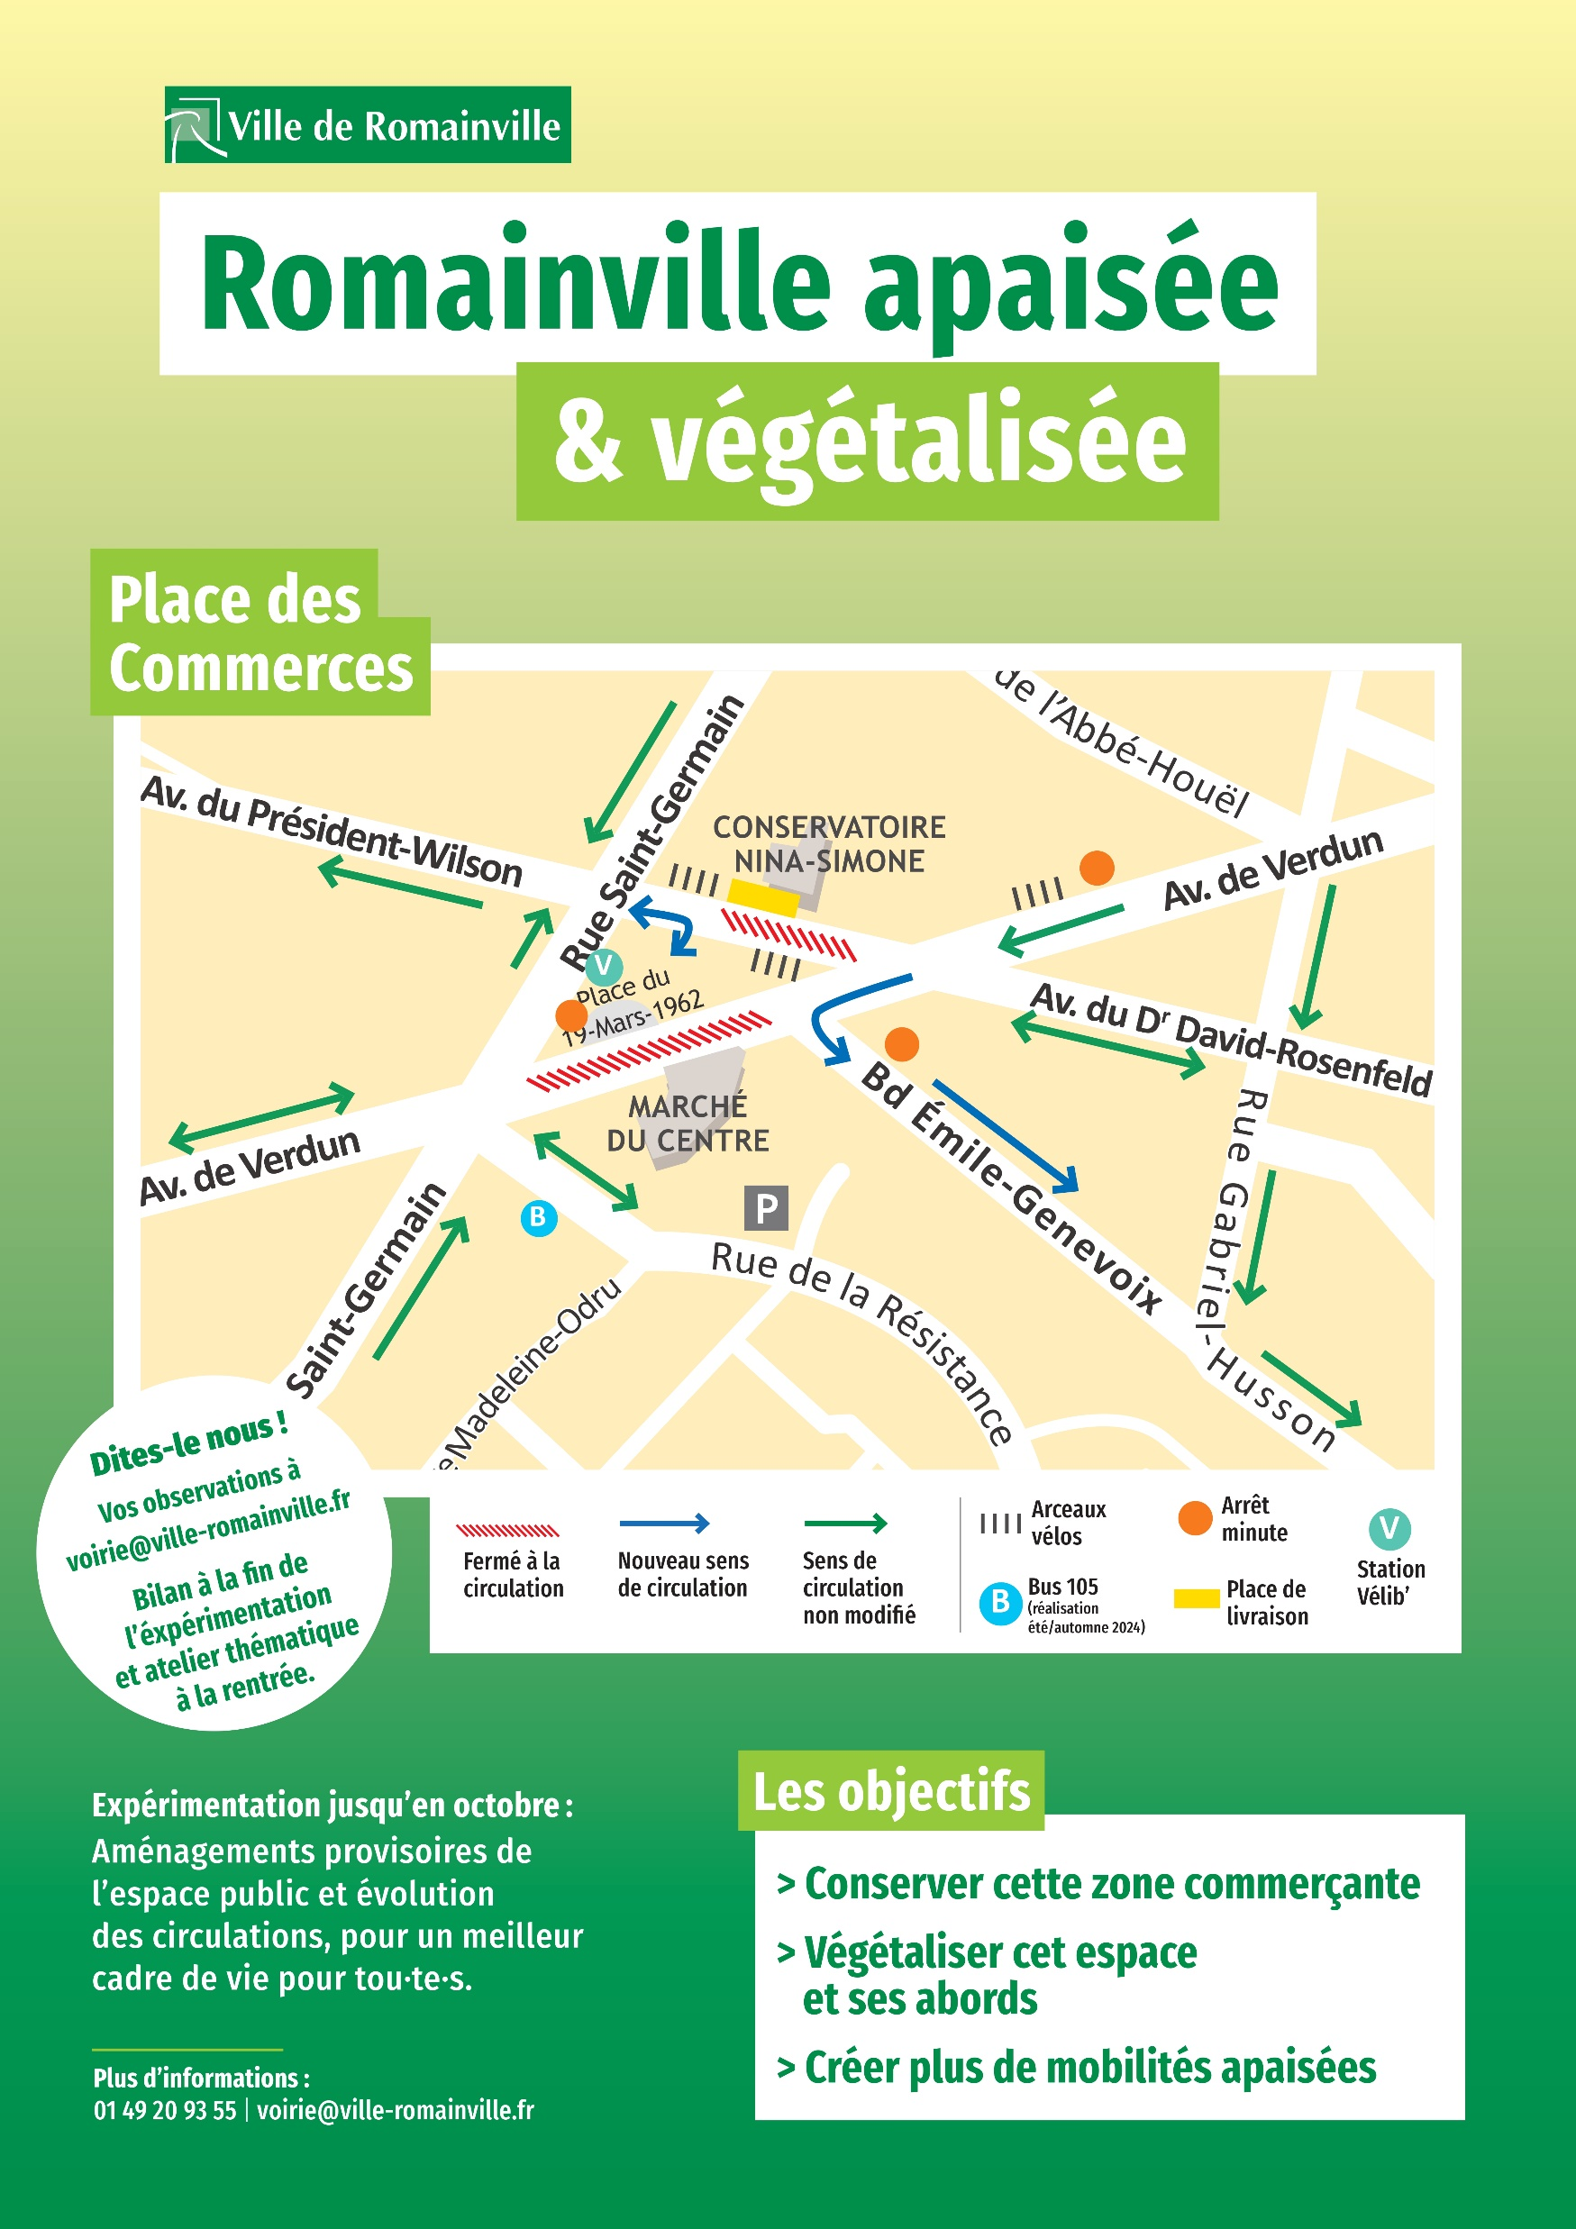
1. RAPPEL DU CONTEXTE
La place des commerces est un espace central de Romainville, qui a vocation à être transformé en 2025 dans le cadre d’une requalification. Le futur espace public devra répondre à de grands enjeux :
Pacification de la mobilité pour redonner toute sa place aux cheminements piétons et vélos
Création d’un espace de vie et de rencontre sur lequel de multiples usages pourront se développer
Végétalisation par la création d’ambiances végétales pour apporter fraicheur, ombre et confort
Maintien et développement du caractère commerçant de la place
Prise en compte des contraintes techniques et de services
A la lecture de ces enjeux, la ville a souhaité mettre en place une expérimentation à partir du mois de juillet afin de tester d’une part un scénario de circulation et d’autre part des aménagements provisoires (mobiliers urbains et végétation).
L’objectif de cette phase de test était de recueillir les avis des habitant.es et usager.es, et ainsi de nourrir et adapter le projet d’aménagement final.
3

Slide 4
2. LE DISPOSITIF D’INFORMATION ET DE CONSULTATION
4

Slide 5
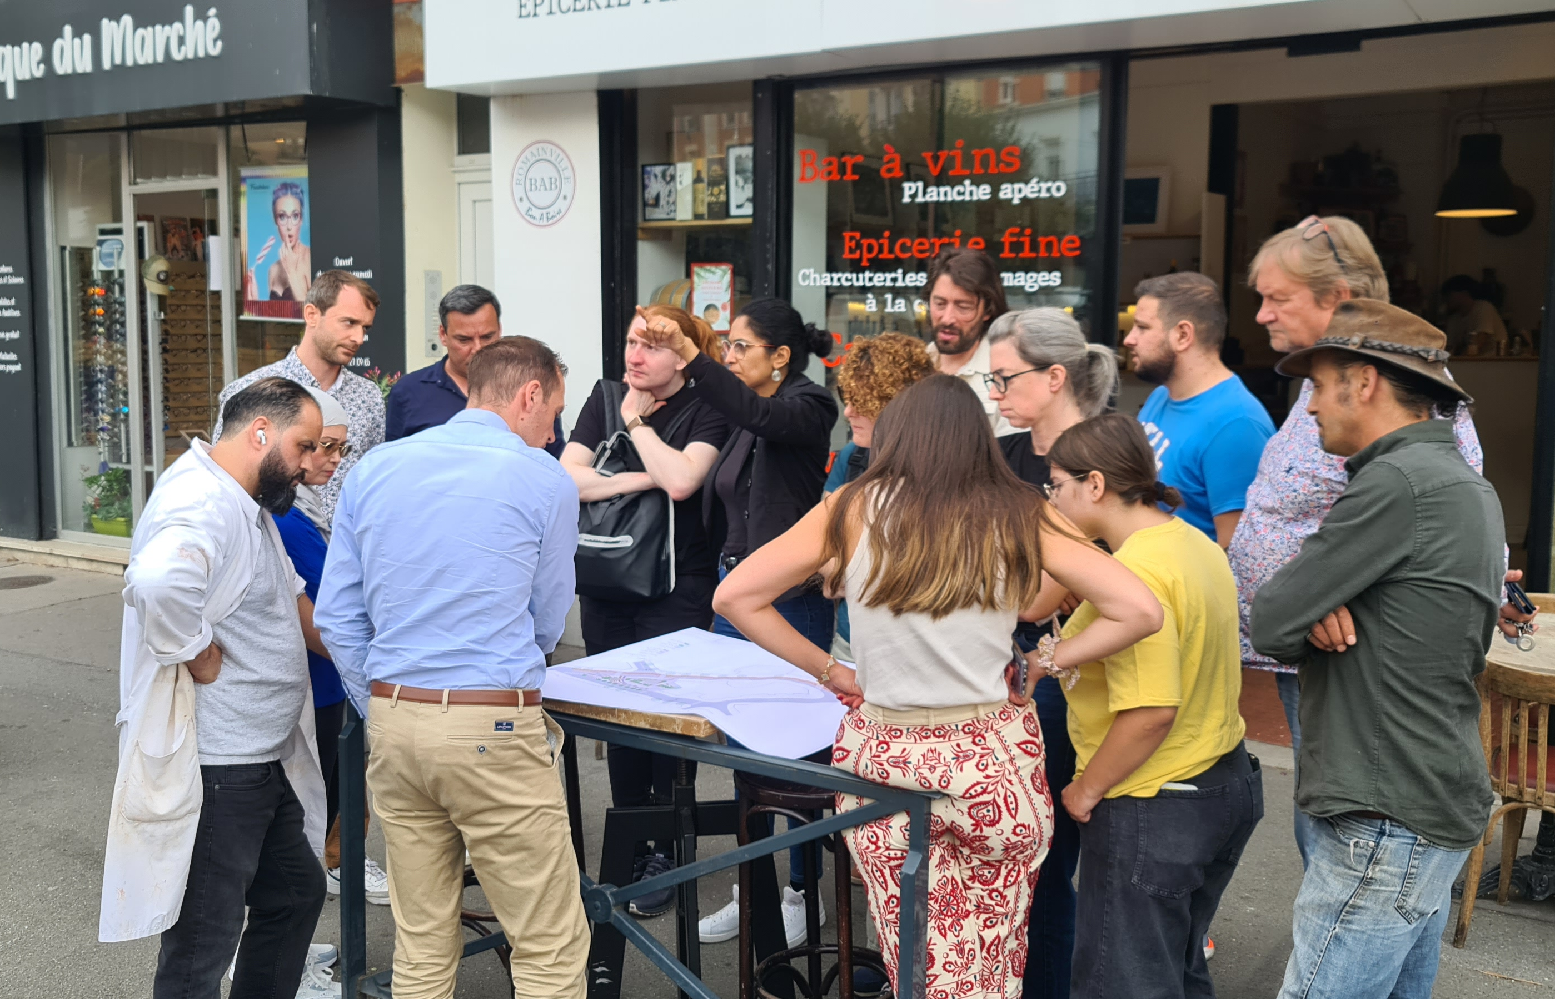
2. LE DISPOSITIF D’INFORMATION ET DE CONSULTATION
Des temps dédiés aux commerçants
25.03.24 – Réunion de présentation du projet et préparation des occupations temporaires estivales
09.07.24 – Réunion d’échange à la suite du démarrage de l’expérimentation
02.10.24 – Réunion d’échange et recueil des avis après 3 mois d’expérimentation
=> Réunions organisées avec les membres de l’ASCAR, association des commerçants et artisans du cœur de ville
Des temps ouverts à tous.tes
24.06.24 – Réunion publique d’information => environ 60 personnes
Les aménagements provisoires de la place
Le planning des aménagements définitifs
Les liens avec les projets connexes
02 et 05.07.24 – Stands sur l’espace public (marché du centre) : information sur le projet et les aménagements provisoires => environ 100 personnes
06 et 16.10.24 – Stands sur l’espace public (dimanche matin sur le marché du centre et mercredi AM face au conservatoire) => environ 100 personnes
Recueil des avis suite à l’expérimentation
Recueil des idées pour l’aménagement définitif
Une adresse mail de contact
Possibilité de faire part de ses remarques / questions / idées pendant toute la durée de l’expérimentation à voirie@romainville.fr => XX mails reçus
5

Slide 6
3. Analyse thématique des contributions
6

Slide 7
3. Analyse thématique des contributions
PLAN DE CIRCULATION : BEAUCOUP DE CRISPATION SUR L’AVENUE DE VERDUN ET UN CONSENSUS SUR L’AVENUE DE VERDUN
CONSTAT :
La fermeture des deux voix est peu acceptée, la majorité des personnes s’étant exprimées aimerait que l’avenue de Verdun soit rouverte pour plusieurs raisons :
La fermeture concomitante des 2 axes est trop brusque, beaucoup de personnes ont encore besoin de se déplacer en voiture
Complique la traversée de la ville, notamment pour se rendre aux Lilas
Génère des embouteillages (et donc de pollution) et des détours (plus importants que ceux annoncés)
Le fait d'avoir l’avenue de Verdun ouverte sur une petite portion créé de l'incompréhension
Créé des reports de circulation sur les rues alentour qui n’ont pas le gabarit pour recevoir un tel flux automobile, d’autant avec des voix cyclables en sens inverse (Gabriel Husson, Emile Genevoix)
Le contournement du centre-ville a un impact sur les commerces ayant l’habitude d’avoir une clientèle de passage
Créé des reports de circulation depuis la rue Carnot vers la rue de la Veuve Aublet
Le confort des uns crée de l’inconfort pour les autres, qu’ils soient habitant.es ou automobilistes (détours, embouteillage, pollution…)
Mécontentement chez les automobilistes générant parfois des comportements dangereux (pointe de vitesse, non-respect des fermetures, stationnement sauvage…)
Sentiment que les automobilistes ne sont plus les bienvenu.es
Va contre l’idée de reconnecter les Bas-Pays et Trois-Communes au centre-ville
Certain.es habitant.es de la rue de Verdun relève tout de même une baisse significative du bruit lié à la circulation, notamment dans une configuration urbaine créant des espaces de résonnance.
Par ailleurs, de nombreuses personnes ont fait part d’un manque de lisibilité et de signalétique rendant difficile l'appropriation du plan de circulation, quel que soit le mode de déplacement.
La fermeture de l’avenue du Président Wilson fait largement consensus parmi les personnes interrogées :
Permet d’apaiser la circulation et de réduire les nuisances associées
Bien pour les usager.es du conservatoire, notamment les enfants
Permet de rendre plus d’espace aux piétons
Rend l’espace agréable pour circuler à pied ou à vélo
Beaucoup soulignent des comportements ou situations dangereuses ne permettant pas de profiter pleinement des espaces interdits à la circulation :
Barrières cassées ou laissées ouvertes
Certains 2 roues contournent les barrières et roulent sur les trottoirs pour ne pas à avoir faire de détour
Vélos et trottinettes roulent parfois trop vite
Manque de sécurisation des pistes cyclables
Virage trop serré Genevoix X Verdun dangereux pour la traversée piétonne
Problème de visibilité sur le carrefour Saint-Germain X Verdun les jours de marchés
7

Slide 8
3. Analyse thématique des contributions
PLAN DE CIRCULATION : BEAUCOUP DE CRISPATION SUR L’AVENUE DE VERDUN ET UN CONSENSUS SUR L’AVENUE DE VERDUN
PROPOSITIONS / IDÉES :
Si certaines personnes apprécient la piétonisation complète, la majorité des intérrogé.es souhaiterait que l’avenue de Verdun soit rouverte, en mettant en place des aménagements qui permettraient tout de même de pacifier la circulation :
Limitation à 30 km/h
Contrôle / verbalisation de la vitesse, avec la mise en place éventuelle de caméra
Piste cyclable protégée, côté place pour qu’elle ne coupe pas la rue Emile Genevoix
Possibilité de refermer la circulation les jours de marché, pour la tenue d’évènement ou sur certains créneaux horaires
Si toutefois la rue de Verdun restait fermée à la circulation, plusieurs propositions ont été faites :
Donner un accès aux PMR et personnes âgées qui habitent le secteur
Inverser le sens de circulation de la rue Saint-Germain
Faire tourner les véhicules vers la rue Gabriel Husson depuis la rue Emile Genevoix
Inverser le sens de circulation de la rue Gabriel Husson, ou a minima installer un ralentisseur, voire retirer la piste cyclable à contresens
D’autres propositions ont été faites en vue de l’aménagement définitif :
Faire un travail global sur le partage des mobilités, la lisibilité des circulations, la signalisation et la délimitation des zones piétonnes
Étendre la réflexion des pistes cyclables au reste de la ville (connexion aux écoles, continuité jusqu’aux Lilas…)
Demander aux cyclistes de mettre pied à terre côté Wilson pour permettre une réelle pacification
Ouvrir Wilson les jours de marchés
Laisser la possibilité de traverser la résidence à pied pour lier les différents espaces
Plusieurs personnes ont également suggéré la mise en place d’une navette permettant de relier les Bas-Pays et les Trois-Communes au centre-ville (Cf. celle des Lilas)
INQUIÉTUDES / REMARQUES :
Le fait de rouvrir l’avenue de Verdun permettrait de donner à voir ce qui se passe sur la place, de donner envie d’y venir et ainsi de créer une dynamique
Accessibilité pour les personnes âgées et PMR qui habitent le quartier ou souhaitent s’y rendre, d’autant qu’il n’y a plus de bus
Impact du contournement automobile et de la piétonnisation sur les commerces
Circulation des vélos les jours de marché
Comment assurer la circulation des 15T pour l'activité commerciale rue Emile Genevoix ?
8

Slide 9
3. Analyse thématique des contributions
STATIONNEMENT : NE PAS OUBLIER LES PMR, LES COMMERÇANTS ET LES AUTOMOBILISTES
PROPOSITIONS / IDÉES :
Certaines personnes demandent la création de places de stationnement sur l’avenue de Verdun (qui serait ouverte à la circulation). Une personne a indiqué que la station Velib rue Saint-Germain était peu utilisée et pourrait être transformée en stationnement.
Plus généralement les propositions vont dans le sens d’une meilleure gestion du stationnement existant ou à venir :
Arrêt-minutes : augmenter le nombre de place, les rassembler au même endroit, mettre en place un système incitatif pour ceux qui s’arrêtent rapidement et répressif pour ceux qui abusent
Places de livraison : réfléchir à leur emplacement avec les commerçants
Vélos : déplacer les arceaux côté rue Saint-Germain sur la place, en prévoir plus
Scooter : prévoir des emplacements, pourquoi pas abrités
Parking centre-ville : améliorer la signalisation et la gestion
Prévoir une présence plus importante de la PM pour faire respecter les règles
CONSTAT
Beaucoup de personnes interrogées font état d’un manque de stationnement en centre-ville depuis la fermeture des 2 axes et le réaménagement de la rue de la Résistance, avec pour impact :
Difficulté pour les livraisons des commerçants ainsi que pour la part de leur clientèle habituée à venir en voiture
Difficulté les jours de marché pour les forains et la clientèle
Stationnement sauvage potentiellement dangereux, notamment en lien avec les cyclistes
Les commerçants estiment que les places arrêt-minute sont mal positionnés, mal utilisés, voire sous-utilisés. Certains font également état d’un manque de tolérance de la PM (trop de verbalisation),
Par ailleurs la question du parking du centre-ville a été soulevée à de maintes reprises pour plusieurs raisons :
Mauvaise gestion
Manque d’entretien
Mal indiqué (certaines personnes interrogées ne le connaissaient pas)
INQUIÉTUDES / REMARQUES :
Où pourront stationner les personnes âgées et famille pour faire leur course ?
Comment garantir que les arrêts minutes soient respectés ?
Comment assurer les arrêts de VSL ou dépose de patients en toute sécurité au cabinet médical Genevoix
Impact de la baisse du stationnement sur les commerces
Quel projet pour le parking du CV ?
9

Slide 10
3. Analyse thématique des contributions
LA PLACE : UN LIEU DE VIE, DE RENCONTRE ET D’ANIMATION MAIS QUI DOIT LAISSER PLUS DE PLACE À LA VÉGÉTATION
CONSTAT
Les personnes interrogées sont en grande majorité satisfaites de la place. C’est un espace qui offre plusieurs avantages en lien avec la fermeture de l’avenue Wilson :
Réduction de la circulation et des nuisances associées (pollution, bruit)
Place piétonne avec un mobilier urbain propice à la rencontre, à la discussion ou au repos
Lien avec le conservatoire réussi : sécurise la sortie des enfants, permet aux accompagnants de patienter dans un espace agréable
Les enfants peuvent jouer en toute sécurité
Permet l’installation de terrasses pour les commerçants (beaucoup de personnes aimerait qu’il y en ait plus)
Redonne un centre agréable à Romainville, avec un aménagement donnant une sensation d’unité
Améliore l’image de la ville (certaines personnes ont changé leur trajet piéton pour passer par la place)
Certains riverains proches de la place alertent cependant sur les nuisances qui peuvent avoir lieu la nuit du fait des regroupements aux tables. Une des tables semble être utilisée uniquement par les clients du café PMU alors que ce mobilier est public et pour toutes et tous.
Le manque de poubelles de rue a été relevé à plusieurs reprises.
Par ailleurs, la grande majorité des interrogés a fait état d’un manque de végétation et d’ombre.
INQUIÉTUDES / REMARQUES
Comment la tranquillité des riverains sera-t-elle garantie en dehors des heures de travail de la PM ?
Quelle est la capacité de la ville à entretenir les futurs espaces verts et à maintenir l’espace public propre ?
La végétation en pot est-elle transitoire ou est-ce la seule solution de végétalisation ?
Il est important que ce nouvel espace public reste ouvert et s’adresse à tout le monde (pas uniquement les habitant.es du centre-ville)
Il serait intéressant de maintenir le lien entre la place et la fontaine et de laisser les passages ouverts
Prévoir un mobilier urbain multi-usages (assises au quotidien et gradins pour des évènements culturels)
Aménager des espaces dédiés à l’installation potentielle de terrasses privatives devant les commerces (à réfléchir en lien avec les commerçants)
Prévoir des espaces de stockage pour le mobilier urbain
10

Slide 11
3. Analyse thématique des contributions
LA PLACE : UN LIEU DE VIE, DE RENCONTRE ET D’ANIMATION MAIS QUI DOIT LAISSER PLUS DE PLACE À LA VÉGÉTATION
PROPOSITIONS / IDÉES :
Beaucoup d’idées pour développer les usages de ce nouvel espace public :
Travailler la signalétique des espaces de rencontre pour une meilleure lisibilité
Aire de jeux (notamment pour les tous petits), jeux dessinés au sol, parcours aventure, manège…
Jeux d’échecs, jeux d’adresse avec des animateurs
Organisation d’évènements sur la place : fête de quartier, romainville l’été, concerts (avec le conservatoire), braderie, théâtre, marché de Noël…
Accueil d’activités commerciales qui permettraient d’animer l’espace : plus d’offre de restauration en général, foodtrucks, cafés, kiosques, cabane avec des propositions saisonnière (glace, crêpe, vin chaud…)
Déplacer le kiosque à journaux sur la place, élargir ces activités en faisant de la diffusion d’information (culture, évènements municipaux…)
Installer une boite aux lettres
Un kiosque à musique pour faire le lien avec le conservatoire
Mettre des couleurs avec par exemple des marquages au sol
Des idées également pour améliorer le confort de la place :
Abris contre le soleil et la pluie
Plus de bancs pour favoriser la rencontre et la discussion (par exemple à angle droit)
Remise en route de la fontaine, brumisateurs et points d’eau
Toilettes publiques
Des idées portaient également sur la zone technique inaccessible qui prend beaucoup de place : un aménagement surélevé serait-il possible s’il permet l’accès à la grille ?
La végétalisation de l’espace public a également fait l’objet de contributions :
Végétalisation au maximum et en pleine terre autant que possible (forêt urbaine)
Végétalisation de la fontaine si pas possible de la remettre en route
Extension de la réflexion aux rues alentour
Mise en place d’un arbre « totem » sur la place (ou d’une œuvre d’art)
Utilisation d’essences adaptées à notre climat
Végétalisation du recoin vers le parking pour que ça ne se transforme pas en « coin pipi »
11

Slide 12
3. Analyse thématique des contributions
REMARQUES GÉNÉRALES : INFORMATION, CONCERTATION, CALENDRIER…
CONSTAT
Les personnes interrogées ont globalement fait état de manque d’information et de concertation en amont du projet :
Mauvaise communication auprès des riverain.es, certain.es ayant découvert les aménagements et fermetures de rue en rentrant de vacances
Manque de consultation des commerçant.es et riverain.es en amont, les personnes vivant rue de République auraient également dû être consultées car impactées
Incompréhension de certaines personnes sur l’aspect provisoire des aménagements (barrières, mobilier urbain, végétation)
Manque d’information sur les parcours automobiles et sur les trajets piétons (les commerçants informent beaucoup)
Par ailleurs, certaines personnes ont la sensation que le centre-ville bénéficie de plus d’attention que les autres quartiers et que les travaux d’aménagement sont faits en priorité là-bas.
PROPOSITIONS / IDÉES
Un certain nombre de contribution porte sur le fait de plus associer les habitant.es et usager.es à la réflexion :
Prévoir des temps d’échanges sur place afin de mieux se rendre compte
Expliquer les contraintes réseaux qui ont un impact sur la végétalisation
Faire des consultations en ligne pour que les personnes qui ne peuvent pas de se déplacer puissent donner leur avis
Organiser des chantiers participatifs pour les plantations
D’autres contributions :
Développer un service de livraison pour ceux qui ne pourront pas se garer
Eviter d’installer les PAV sur la place réaménagée, privilégier les RDC sans habitation
INQUIÉTUDES / QUESTIONS
Comment les travaux pourront-ils commencer en janvier si le plan d’aménagement n’est pas encore stabilisé ?
Combien de temps vont durer les travaux ?
Les commerçants du secteur subissent des travaux depuis déjà de nombreux mois et cela va durer encore longtemps. Cela a un impact sur leur activité
Quel réemploi à l’échelle du projet (cf. Casse Dalle)
12

